Slide 1
Celian palvelut kirjastosta
Esittäjän nimi päivämäärä

Slide 2
Aiheet
Mitä ovat Celian palvelut
Miten Celian palveluita käytetään
Kenelle palvelut on tarkoitettu
Miten palveluun liitytään

Slide 3
1. Mitä ovat Celian palvelut

Slide 4
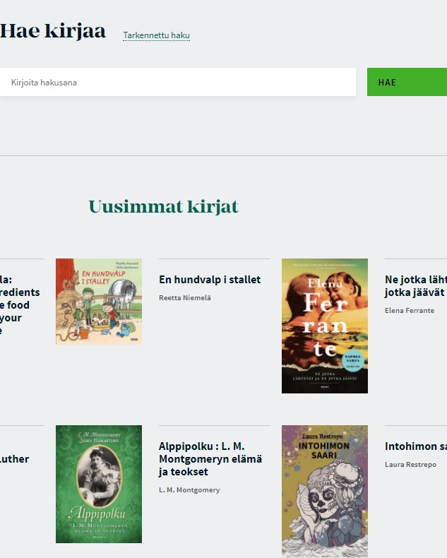
Kymmeniä tuhansia äänikirjoja
Celian kokoelmissa on lainattavana noin 46 000 äänikirjaa.
Äänikirjoina on suunnilleen samanlainen kokoelma kuin kirjastossakin.
Suurin osa suomenkielistä; viihdettä, jännitystä, tietokirjoja.
Myös lasten ja nuorten kirjoja. Lainattavissa ovat lisäksi oppikirjat alakoulusta yliopistoon.

Slide 5
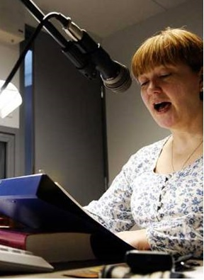
Saatavuus on hyvä
Joka vuosi äänitetään noin 1000 uutta kirjaa.
Kaikki (vanhat ja uudet) valmiit kirjat ovat heti lainattavissa, ei jonotusta.
Kuka vain voi selata kirjavalikoimaa osoitteessa www.celianet.fi
Uusista kirjoista ilmestyy kuukausittain lista www.celianet.fi/kirjavinkit
Listan saa tilattua myös sähköpostiin celia.pvmailer.net

Slide 6
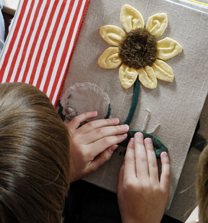
Äänikirjat ja muut vaihtoehdot
Vuosittain yli 90 % Celian miljoonasta lainasta on äänikirjoja.
Lainaajia on yli 50 000.
Muutama sata lainaajaa käyttää äänikirjojen lisäksi erikoisaineistoa.
Erikoisaineisto: - kankaiset koskettelukirjat alle kouluikäisille - pistekirjoituksella tuotetut kirjat - näkövammaisten Luetus-kirjat

Slide 7
Käyttö on maksutonta
Muiden kirjastopalveluiden tapaan Celian palveluiden käyttö on asiakkaalle ilmaista.
Kustannukset maksetaan verovaroista.
Palvelut tuottaa Celia, joka on Helsingissä sijaitseva opetus- ja kulttuuriministeriön alainen virasto.

Slide 8
2. Miten Celian äänikirjoja käytetään

Slide 9
Kuuntele verkon kautta
Älypuhelimen, tabletin tai tietokoneen käyttäjät kuuntelevat suoraan verkossa.
Kirjat lainataan verkossa ja ne tulevat kuunneltavaksi parin minuutin sisällä.
Lainatut kirjat palautuvat automaattisesti 4 viikon jälkeen (jos ei ole uusittu lainaa).
Ei huolta palauttamisesta tai karhumaksuista.

Slide 10
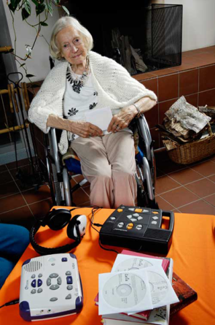
CD-lainaus vaihtoehtona
Jos ei ole verkkokuunteluun tarvittavaa laitetta, voi liittyä CD-asiakkaaksi.
Celian kerhoita 1-5 äänikirjaa kuukaudessa.
Lisäkirjoja voi lainata Celianetistä, jos yhteyshenkilöllä s-posti. (CD-asiakkailla eri näkymä Celianetissä: vain CD-tilaus mahdollista, ei voi lainata verkkolainoja)
CD-levyt tulevat kirjepostina kotiin.
Postitse tulleet CD-levyt hävitetään kuuntelun jälkeen sekajätteen mukana, ei palauteta.
Myös kirjastolla voi olla Celian CD-kokoelma.

Slide 11
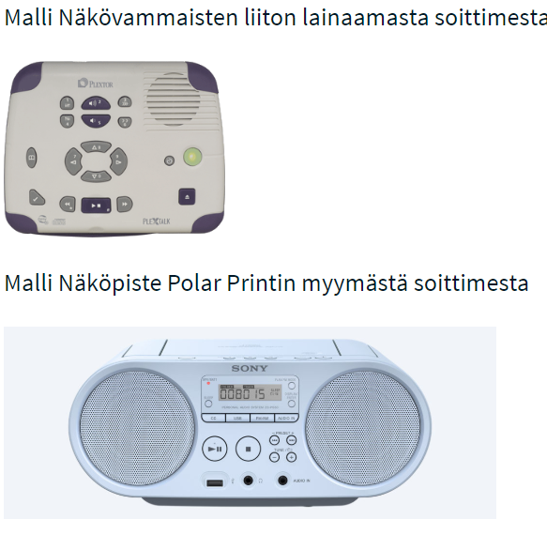
CD-soitin kuunteluun
Celian CD-äänikirjojen kuunteluun tarvitaan mp3-tason CD-soitin.
Celian äänikirjoilla voi testata, onko oma soitin sopiva: jos kuuluu -> on sopiva.
Jos on ostamassa tätä varten CD-soitinta, tarkista että kuuntelu jatkuu siitä mihin jäi.
Ohje asiakkaille www.celianet.fi/content/uploads/2018/04/CD-kirjakerhot-ja-kuuntelu.pdf

Slide 12
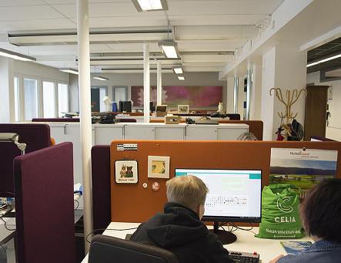
Celian CD-äänikirjat kirjastossa
Kirjaston hyllyssä on jonkin verran Celian CD-äänikirjoja.
CD-levyt lainataan ja palautetaan kuten muukin kirjastosta lainattava aineisto.
Henkilökunnalle voi esittää toiveita uusien kirjojen hankkimiseksi.
Kuva Celian tiloista

Slide 13
3. Kenelle palvelut on tarkoitettu

Slide 14
Käyttöoikeus on rajattu
Celian palveluita eivät voi käyttää kaikki, vaan käyttöoikeus on rajattu.
Palvelu on suunnattu vain niille henkilöille, jotka eivät voi lukea painettuja kirjoja.
Lukemisen esteen syy voi olla monenlainen, esimerkiksi näön heikkeneminen, oppimisvaikeudet, toimintakyvyn aleneminen, monet sairaudet.

Slide 15
4. Miten palveluun liitytään

Slide 16
Kysy kirjastosta
Kirjastot liittävät asiakkaita Celian palveluun.
kirjastossa pitää varata aika /ei tarvitse varata aikaa? Kirjoita tähän, miten teillä toimitaan!
Lukemisen esteestä ei tarvitse olla mitään kirjallista todistusta mukana, suullinen ilmoitus riittää.
Liittymisen yhteydessä saat alkuopastusta käyttöön. Jos käytät älypuhelinta tai tablettia, ota se mukaan.

Slide 17
Lisätietoa verkkosivuilla: www.celia.fi
Kirjavalikoima: www.celianet.fi

